Slide 1
Valmentava kurssi 1osp

Slide 2
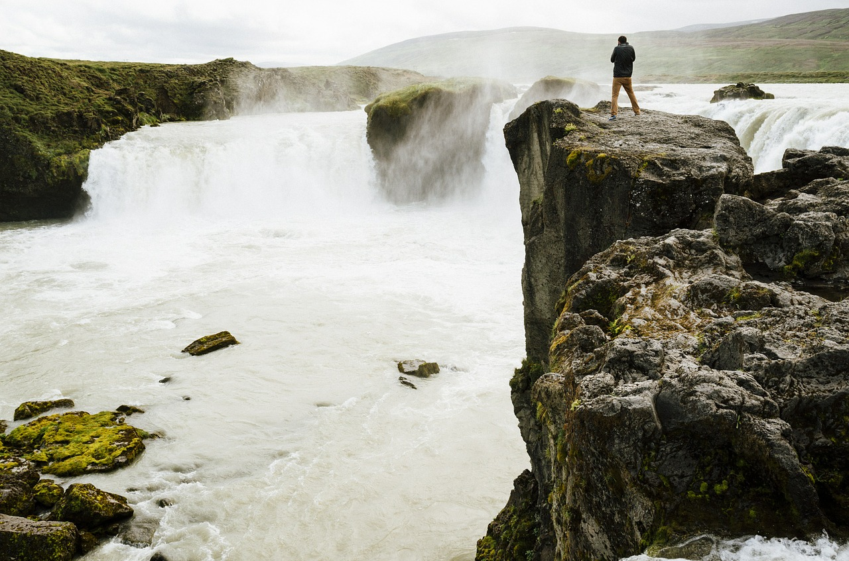
YKSIN TAI RYHMÄSSÄ VAIHTOON

Slide 3
YKSIN TAI RYHMÄSSÄ VAIHTOON Yksin: Helppo tutustua uusiin ihmisiin, kielitaito kehittyy. Sulautuu joukkoon Ryhmässä tai kaverin kanssa:voi jakaa kokemuksia, purkaa kulttuurishokkia Joihinkin kohteisiimme saatat matkustaa yksin. Yksin matkustaessa on helppo tutustua uusiin ihmisiin, tarkkailla ympäristöä ja päästä hyödyntämään kielitaitoaan. On helpompi sulautua paikallisten joukkoon kun ei juttele kaverin kanssa vierasta kieltä. Joissain maissa yksin matkustavaan naiseen kiinnitetään huomiota. Jos saat epätoivottavaa huomiota, lyöttäydy vaikka toisen reissaajan seuraan.

Slide 4
Moniin kohteisiin lähtee samaan aikaan useampi opiskelija. Kun matkustaa kahdestaan tai ryhmässä voi jakaa niin hyvät kuin huonotkin kokemukset muiden kanssa eikä yksinäisyyden ja epävarmuuden tunne pääse vaivaamaan niin helposti. Yhdessä matkustettaessa on kuitenkin oltava valmis tekemään kompromisseja. Matkustit sitten yksin tai yhdessä, kannattaa matkan suunnittelu ja valmistelu aloittaa hyvissä ajoin, kv-koordinaattorisi auttaa sinua kaikissa kysymyksissäsi ja valmentaa sinua lähtöön (yleisvalmennus, kohdevalmennus, henkilökohtainen valmennus).

Slide 6
Millainen sää?

Slide 7
Pohjois-Intia: Marraskuusta maaliskuuhun ilmasto on suhteellisen miellyttävä (päivälämpötila 5-20 C), joskus lämpötila voi kuitenkin laskea nollan alapuolelle.

Slide 8
Nepal: Loka-marraskuu on matkailun kannalta suosituin vuodenaika. Ilmasto on lämmin ja sää kirkas. Keskilämpötila 15-20 C. Nepal kuuluu maanjäristysalueisiin, perehdy toimintaohjeisiin. Pohjois-Eurooppa tammi-maaliskuu: Keskilämpötilat 0- (-5 C) Norra Europa januari-mars: Medeltemperatur 0-(-5 C) Keski-Eurooppa tammi-maaliskuu: Keskilämpötilat 5-10 C

Slide 9
Keski-Europpa tammi-maaliskuu: keskilämpötilat 0-5 C Etelä-Eurooppa tammi-maaliskuu: Keskilämpötilat 10-15 C Varaudu siihen, että yöt voivat olla kylmiä, myös sisälämpötila asunnoissa voi olla alhaisempi kuin Suomessa.

Slide 10
Tehtävien dokumentointi – Luo oma onedrive kansio: Tallenna:KV-portfolio OMA NIMI. Jaa se oman kv- koordinaattorin, oman opon ja ryhmävastaavan/Vamian työpaikkaohjaajan kanssa. 1. tehtävä:Luo onedrive kansio

Slide 11
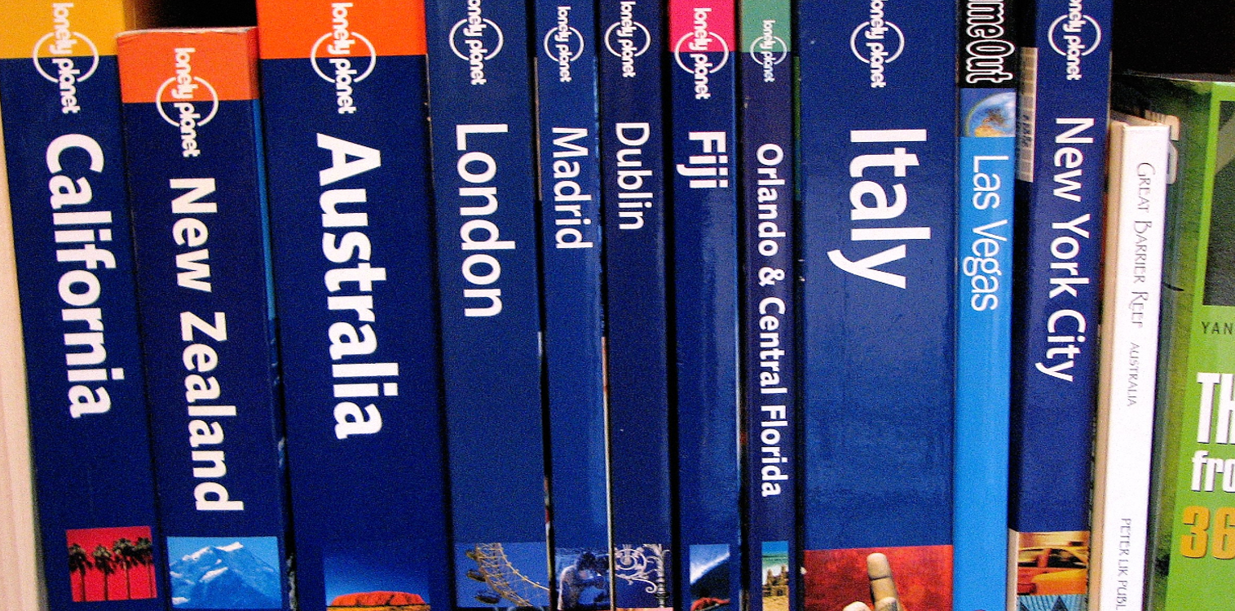
Kerää tietoa: aiemmat vaihtoon osallistuneet, ystävät, internet, kirjasto, kirjat, elokuvat, matkaoppaat.

Slide 12
Kysele kokemuksia kavereilta ja tutuilta sekä kohteessa aikaisemmin olleilta opiskelijoilta ja opettajilta. Lue matkaraportteja (pyydä kv-koordinaattoriltasi). Lainaa kirjastosta matkaoppaita (esim. Lonely Planet). Tutustu myös tulevan työpaikkasi/ yhteistyökoulun nettisivuihin.

Slide 13
Selaa matkalehtiä. Surffaa netissä (sivustoja esim. Tripadvisor, Wikitravel, Lonely Planet, Pallontallaajat, Rantapallo).

Slide 14
Kysele kokemuksia kavereilta ja tutuilta sekä kohteessa aikaisemmin olleilta opiskelijoilta ja opettajilta. Lue matkaraportteja (pyydä kv-koordinaattoriltasi). Lainaa kirjastosta matkaoppaita Tutustu myös tulevan työpaikkasi/ yhteistyökoulun nettisivuihin. Lataa matka-appsi (esim. XE Currency, Wi-Fi Finder, Skype, karttasovellukset esim. Citymapper London, Google Translate, Facebook, Twitter).

Slide 15
Lue keskustelupalstoja. Lue kirjoja, joiden tapahtumat sijoittuvat kohdemaahan. Katsele kohteeseesi sijoittuvia elokuvia (esim. Slummien miljonääri, Autolla Nepaliin). Katso tv:stä dokumentteja ja matkaohjelmia. Valmistaudu myös kertomaan Suomesta, omasta kotipaikkakunnasta ja oppilaitoksestasi. 2. TEHTÄVÄ:Nauhoita puhe, jossa kerrot Suomesta, kotipaikkakunnastasi ja oppilaitoksestasi (max 5 min).

Slide 16
Vaihtojakso ulkomailla osaksi tutkintoasi

Slide 17
Työpaikalla oppiminen ulkomailla tuo sinulle osaamispisteitä, paitsi ammatilliseen tutkinnonosaan tai -osiin, myös yhteisiin tutkinnonosiin. Tapaa ennen lähtöäsi opo, to-ohjaajasi ja kv- koordinaattori ja suunnittele yhdessä millä tavalla ulkomaanjaksosta tulee osa opintojasi. Sovi myös näytön suorittamisesta (ulkomailla vai Suomessa).

Slide 18
Yleis- ja kohdevalmennukseen osallistumisesta saat 1 osp. Lisäksi voit valita muita vaihtoon valmentavia ”Kansainvälisyysosaamisen opintoja”, kuten kieli- ja kulttuurikursseja tarjonnastamme. KV-opintojen suorittamiseen liittyen ota yhteyttä omaan kv-koordinaattoriisi ja opoon.

Slide 19
Portfolio arvioidaan osana Ready to go -valmennuksia (yleis-, kohde ja hankevalmennus), joista tulee yhteinen arvosana. Kv-koordinaattori arvioi portfolion opiskelijan palattua. Portfolion avulla voit osoittaa, miten hyvin olet valmistautunut työssäoppimisjaksoon ja mitä olet oppinut kokemuksesta. Portfoliota täydennetään ennen matkaa, sen aikana ja sen jälkeen. Saat Ready to go –valmennuksessa TO DO –listan kansioon dokumentoitavista asioista.

Slide 20
Muistathan dokumentoidessasi matkaa, ettet kirjoita negatiivista yhteistyökoulustamme tai yrityksestä esim. blogiin tai muualle netissä, etkä julkaise asioita, jotka kuuluvat yrityssalaisuuden tai yksityisyyden suojan alle. Kysythän myös luvan jos haluat kuvata työpaikalla (tiloja tai henkilöitä). Ihmisten kanssa kommunikointi onnistuu ilman yhteistä kieltäkin, käytä silloin elekieltä. Voit ottaa mukaan symbolikielikuvaston, jossa kuvaa osoittamalla voit näyttää mitä tarkoitat.

Slide 21
Vaikka sinusta tuntuisi, ettet osaa täydellistä englantia - lähde silti! Saat silti paljon enemmän irti matkasta, jos osaat maassa puhuttua kieltä, ja kaikki arvostavat sitä, kun vierasmaalainen osaa ainakin muutaman sanan paikallisella kielellä, kuten tervehdykset, kiitokset, anteeksipyynnöt, numerot. Puhu selkeää englantia, jota myös muut kuin äidinkieleltään englantia puhuvat ymmärtävät. Ennen kaikkea – uskalla puhua!!

Slide 22
Harjoittele mm. englantia tai kohdemaan kieltä, esim. lyhyitä vuoropuheluita aiheina keittiö, ravintola, kauppa, matkustaminen tai autokorjaamo. Mallia voit katsoa videoilta. 3. tehtävä a) Faktaa kohdemaasta. (Saat tehtävän valmennuksessa). b) Etsi youtube-video englanniksi tai kohdemaan kielellä, joka käsittelee aihetta, minkä parissa aiot työskennellä.Liitä linkki yllä olevaan tehtävään.

Slide 23
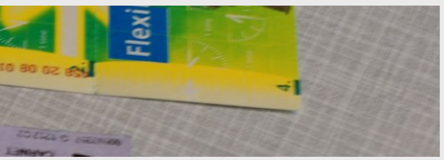
Matkaliput:varaa oppilaitoksesi kv-assistentti marketta.hast@vamia.fi (juna, laiva, lennot + IBAN tilinumero)

Slide 24
Matkavakuutus

Slide 25
Saat matkavakuutuksen koulun kautta koko matkasi ajalle (matkat, työaika ja vapaa-aika). Pidä vakuutustodistusta mukanasi ja näytä se lääkärille. Sairastuessa ota ensin yhteys vakuutusyhtiön päivystävään numeroon sillä heillä voi olla sopimuslääkäreitä, joissa asiointi on helpompaa. Voit myös kysyä paikalliselta yhteyshenkilöltä neuvoa lääkärin valinnassa. Vakuutus korvaa matkalla sairastumisen ja onnettomuuden sekä akuutin hammassäryn hoitokulut.

Slide 26
Vakuutukseen EI sisälly matkatavaravakuutusta, se sinun on otettava halutessasi itse. Vakuutus EI korvaa extrem-harrastuksia (syvänmerensukellus ym) eikä sairauksia, jotka sinulla on ollut jo ennen matkaa. Koulun vastuuvakuutus kattaa aiheutetut vahingot työpaikalla.

Slide 27
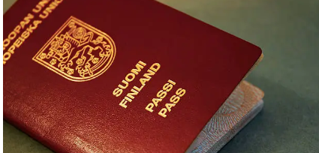
Tärkeät asiakirjat

Slide 28
1) passi (joihinkin maihin oltava voimassa vielä 6 kk matkan jälkeen) 2) viisumi: Euroopan ulkopuolisiin maihin 3) henkilökortti 4) luottokortti tai pankkikortti, joka käy ulkomailla 5) lentoliput ja muut matkaliput 6 koulutussopimus (Learning/training agreement) ja Certificate of attendance (allekirjoitukset) 7) näytön arviointipaperit, jos teet näytön ulkomailla(ohjaavalta opettajaltasi) 8) opiskelijakortti ja –todistus (appi)

Slide 29
9) eurooppalainen sairaanhoitokortti (saa tilattua Kelalta ilmaiseksi pankkitunnuksilla). Oltava ennen matkaa 10) vakuutustodistus (kv-koordinaattorilta + Doctors statement) 11) matkatavaravakuutustodistus (otettava itse jos sellaisen haluaa) 12) reseptit (kts terveysinfo) 13) rokotuskortti (kts terveysinfo) 14) hygieniapassikopio, jos on 15) yhteystiedot: koti, to-ohjaaja, kv-koordinaattori, kv- päällikkö, rehtori, paikallinen yhteyshenkilö, poliisi ja hätänumero kohdemaassa, asunnon osoite ja puhelinnumero, työpaikan osoite ja puhelinnumero 16) Suomen suurlähetystö maassa 4. tehtävä:Yhteystietolomakepohjan saat kv-valmennuksessa. Täytä ja tallenna onedrive-kansioon.

Slide 30
MMMatkavarusteett Älä ota mukaan liikaa tavaraa! Tulet liikkumaan myös jalan ja nostelemaan matkatavaroitasi kulkuvälineisiin Mukaan kannattaa pakata vain välttämättömimmät tavarat 5. tehtävä: Mitä pakata mukaan: Linkki

Slide 31
1. yllämainitut matka-asiakirjat ja niiden kopiot 2. käteistä rahaa ja maan valuuttaa Esim. Nepalin valuuttaa saa vasta paikan päällä 3. päiväreppu tai olkalaukku pitkällä hihnalla, joka menee vartalon poikki 4. hyvät kengät joilla voi kävellä paljon 5. taskulamppu (kännykässä valo) 6. Leatherman-monitoimityökalu tms. 7. paristoja jos niitä tarvitsee laitteisiin 8. adapteri, joita saa isoimmista tavarakaupoista ja 9. lentokentältä 10. ompelutarvikkeet

Slide 32
11. saali, iso huivi tai lämmin fleece-takki 12. omat lakanat (yleensä Euroopan ulkopuolella, esim. Nepal) 13. kännykkä, läppäri, tabletti, laturi, mahdollisesti adapteri (Japani) 14. korvatulpat 15. rahavyö tai -kaulapussi 16. varapiilolinssit, nesteet, silmälasit 17. hygieniatuotteita pieni setti käsimatkatavaroihin 18. jos matkalaukku myöhästyy vaatekerta samasta syystä

Slide 33
19. lääkkeet 20.passikuvia 21.väljät lämpimät vaatteet etenkin pitkille lennoille, 22. lentosukat 23. tuliaiset työpaikalle/ isäntäperheelle 24. feikkilompakko 25. kosteuspyyhkeitä tai käsidesi 26. lukko matkalaukkuun, 27. osoitetieto/puh.nro matkalaukkuun Netin keskustelupalstoilta tai aikaisemmin kohteessa olleilta voit selvittää mitä matkakohteesta ei mahdollisesti saa.

Slide 34
Suojaa etenkin kemikaalituotteet muovipussiin tai Minigrip-pussiin, etteivät ne matkustaessa avautuessa sotke muita tavaroita.
Huomioi lentoyhtiöiden rajoitukset matkalaukkujen lukumäärässä, koossa ja painossa (max yleensä 20 kiloa ruumaan menevässä ja 8 kiloa koneen sisälle tulevassa matkalaukussa). Jos joudut maksamaan ylimääräisestä matkalaukusta tai ylikiloista, maksut ovat yleensä suhteellisen kovia.
Tarkista, ettei käsimatkatavaroissasi ole lentoyhtiön kieltämiä esineitä tai aineita.
Säännönmukaisesti käsimatkatavaroissa olevat kemikaalituotteet pitää mahtua 1 l Minigrip-pussiin eikä yksittäisen nestepakkauksen koko saisi olla yli 1 dl. Nesteiksi luetaan myös hammastahnat ym. geelit.

Slide 35
Repun tai matkalaukun lukitsemattomiin sivutaskuihin ei kannata laittaa mitään arvokasta. Älä pakkaa matkalaukkuun arvokkaita koruja tai laitteita. Merkitse kaikki matkatavarasi osoitelapulla, joka ei irtoa laukusta (nimi, kohteen majapaikan osoite mennessä ja Suomen osoite tullessa, puhelinnumero ja sähköpostiosoite), myös laukun sisäpuolelle. Suojaa helposti rikkoutuva tavara iskuilta ja kolhuilta matkalaukussa. Käsimatkatavaraan kannattaa varata matka-asiakirjat, saali tai muu lämmin vaate, juomista (osta turvatarkastuksen jälkeen), pientä naposteltavaa, lukemista tai muuta ajanvietettä, purkkaa, korvatulpat ym.

Slide 36
Lähtö kotimaasta - Lentokentällä

Slide 37
Kentälle kannattaa saapua ajoissa, kansainväliselle lennolle lähdettäessä ainakin 2 tuntia ennen lähtöä, sama pätee niin mennessä kuin palatessa. Check-inissä ja turvatarkastuksessa voi olla pitkiäkin jonoja ja ruuhkia.
Tarkista etukäteen ettei lentoasi ole peruttu tai aikatauluun ole tullut muutosta
Joskus lento voi olla ylibuukattu, joten myöhässä olevat voidaan jättää odottamaan seuraavaa lentoa
Tarkista lähtöselvityksen käytänteet lentoyhtiöltä ja Suomessa Finavian sivulta.

Slide 38
Check-inissä eli lähtöselvityksessä ilmoittaudutaan lennolle, jätetään matkatavarat koneeseen siirrettäväksi ja saadaan boarding pass-lipuke eli maihinnousukortti, jota tarvitset päästäksesi lentokoneeseen, pidä se ja siihen kiinnitetty matkatavarakuittitarra tallessa koko matkan ajan.
Lähtöselvityksen voi usein tehdä myös etukäteen netissä noin vuorokautta ennen lähtöä. Joudut silti lentokentällä tulostamaan boarding passin ja matkalaukkulipukkeen automaatilla ja jättämään matkalaukut drop-in tiskille.

Slide 39
Usein myös istumapaikan koneessa voi valita itse lähtöselvityksessä tai etukäteen netissä lentoyhtiön sivulla (saattaa olla maksullista).
Jos lennollasi on välilaskuja, tarkista lähtöselvityksessä, että matkalaukut menevät automaattisesti perille asti.
Ole erityisen tarkka matkatavaroistasi, lentokentillä on paljon taskuvarkaita ja laukku saattaa kadota tai joku voi laittaa sinne jotain jos et pidä siitä huolta.
Suurimmilla kentillä kävelymatka (tai bussimatka esim. Heathrow:lla) lähtöportille voi viedä yli puolikin tuntia. Älä siis shoppaile tax freessä viimeiseen asti vaan etsi ajoissa lähtöportti.

Slide 40
Maasta riippuen saatat saada koneessa täytettäväksesi maahantulo- ja tullikaavakkeet. Niitä on saatavilla myös lentokentällä. Lentokentällä sinun tulee ensiksi kävellä rajatarkastukseen ja näyttää passisi. Saatat myös joutua vastaamaan kysymyksiin mikä on matkasi tarkoitus ja kesto ja mikä on osoitteesi kohdemaassa. Raja- ja turvatarkastuksissa käyttäydy ystävällisesti ja rauhallisesti. Hae matkatavarasi matkalaukkuhihnalta. Tarkista laukkusi, että otat oikean.
Määränpäähän saapuminen

Slide 41
Jos matkatavarasi ovat hukassa tai mennyt väärään kohteeseen, ota yhteys lentoyhtiösi tai lentokentän yleiseen palvelupisteeseen. Joskus matkalaukku voidaan toimittaa kohteeseesi jo seuraavana päivänä tai siinä voi mennä useita päiviä. Jos matkalaukkusi on rikkoutunut tee siitä ilmoitus palvelutiskillä. Kadoneesta tai rikkoutuneesta matkatavarasta sinulla on yleensä oikeus korvaukseen. Käytä mieluiten julkisia kulkuneuvoja (juna, bussi), jos niitä ei ole tarjolla, varmista, että astut lailliseen taksiin ja sovi hinnasta kuskin kanssa etukäteen. 6. tehtävä: Selvitä etukäteen miten pääset lentokentältä majapaikkaasi kaupungilla ja mitä se suunnilleen maksaa. Joissain kohteissamme lentokentällä on vastassa paikallinen yhteyshenkilömme, varmista, että sinulla on tämän henkilön puhelinnumero. Tallenna hänen numeronsa puhelimeesi.

Slide 42
Huoneen/asunnon turvallisuus ja toimivuus
saako oven kunnolla lukittua
saako ikkunan lukittua
toimiiko valot, sähkölaitteet, pistorasiat, mahdollinen tuuletin
tuleeko hanoista lämmintä vettä (joissain maissa lämmintä vettä rajoitetaan, joten suihkussa on oltava nopea, esim. Italia)

Slide 43
Kun saavut majapaikkaasi (huone asuntolassa tai jaetussa huoneistossa, hostellissa, hotellissa tai isäntäperheessä), tarkista, että huone on turvallinen ja toimiva:
onko huoneessa hyttysiä (esim. Tansania) tai muita hyönteisiä
arvotavarat ja asiakirjat kannattaa säilyttää tallelokerossa tai lukitussa matkalaukussa ja huoneen ovi lukittuna.
Selvitä lämmityssysteemi (vastaanottavan tahon kanssa, ettei tule yllätyksiä lämmityksen kulutuksen suhteen)
Voit joutua korvaamaan rikki menneet asiat huoneessa/ huoneistossa, joten huomauta heti valmiiksi rikkinäisistä asioista
Siivoa huone hyvin lähtiessäsi äläkä jätä sinne mitään omia tavaroitasi vaikket tarvitsisikaan niitä enää

Slide 44
Liikkuminen ja liikenne kohteessa
Ota selvää oletko oikeutettu opiskelija- tai muihin alennuksiin paikallisliikenteessä (esim bussiliput).
Liikennesääntöjen noudattaminen voi olla erilaista kuin Suomessa ja liikenne voi olla jopa kaoottista joissain maissa (esim. Intia). Ole varovainen liikenteessä. Huomioi vasemmanpuoleinen liikenne esim. Maltalla.
Paikallinen yhteyshenkilömme neuvoo sinua mistä ostat bussiliput, miten pääset työpaikalle jne. Kannattaa toki itsekin etukäteen selvittää näitä.

Slide 45
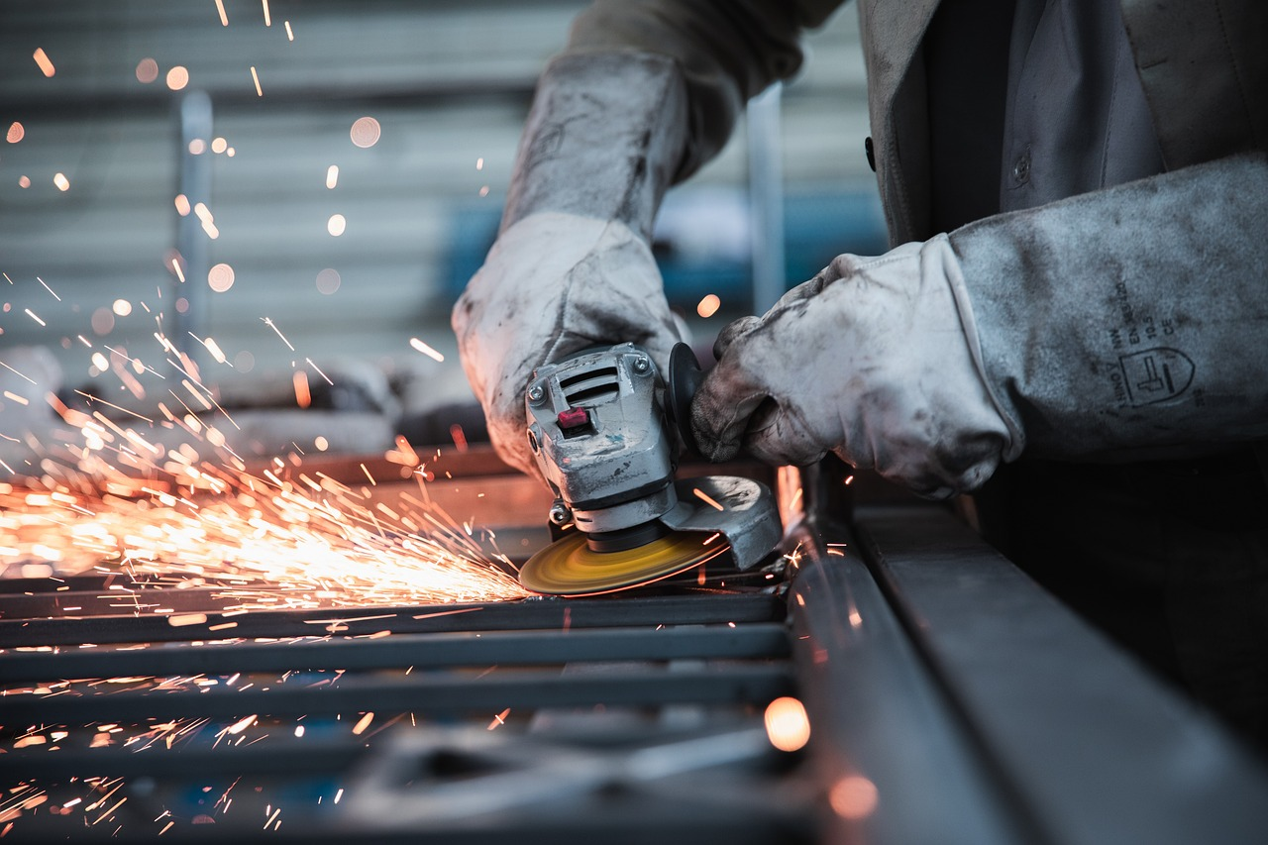
TYÖPAIKALLA
Katso ennen ensimmäistä työpäivää etukäteen reitti asunnolta työpaikalle/ yhteistyöoppilaitokseen.
Voit viedä työpaikalle oppilaitoksemme englanninkielisen esitteen. Lisäksi voit viedä vaikkapa suklaarasian lentokentältä tai muun pienen tuliaisen.
Muista, että hyvän ensivaikutelman antaminen on tärkeää: siisti ulkoasu ja pukeutuminen sekä kohteliaisuus ja reipas tervehtiminen!
Valmistaudu kertomaan itsestäsi, kotipaikkakunnastasi, opinnoistasi ja Suomesta.
Tarkista tuleeko sinulla olla mukana omat työvaatteet/varusteet
Työajat työssäoppimisjaksolla ovat paikkakohtaiset etkä välttämättä noudata samanlaisia työaikoja kuin Suomessa, tarkista ne ennen työn aloittamista. Myöskään loma-ajat eivät pääsääntöisesti mene Suomen mukaisesti.
Työpäivään kuuluu yleensä vain yksi lyhyehkö tauko, voit ottaa eväät mukaan työpaikalle tarvittaessa.
7 a) SMALL TALK TESTI : RULES FOR SMALL TALK: True or false. Is the statement small talk or not? (office.com)
7 b) RYHMÄAKTIVITEETTI: Olet Gettogether –juhlassa. Kiertele tutustumassa muihin. Puolet ovat vaihto-opiskelijoita ja juuri saapuneet Suomeen ja puolet lähdössä omaan vaihto-kohteeseensa. Small talk

Slide 46
Toimi työpaikalla sinulle annettujen ohjeiden mukaisesti ja kysy aina tarvittaessa apua.
Muista että edustat kouluasi ja maatasi ulkomailla: Älä myöhästy työpaikalta.
Ole oma-aloitteinen ja joustava työtehtävissä.
Muista ystävällinen asiakaspalvelu ja positiivinen asenne.
Tarkkaile kulttuurieroja, esim. hierarkia voi olla jyrkempi joissain maissa, jolloin esim. pomon kunnioittaminen on tärkeää.
Muista hyvä käytös myös ongelmatilanteissa. Ota yhteys kv-koordinaattoriin niin hän voi usein auttaa asian selvittämisessä.
Ole sosiaalinen ja huomaavainen työkavereille. Tutustumalla työkavereihin opit kulttuurista ja viihdyt paremmin.
Työpaikalla ja työaikana ei saa käyttää kännykkää eikä Internetiä omissa asioissa.
Pyydä hyvissä ajoin ennen lähtöäsi työtodistus harjoitteluajaltasi. Pyydä myös työpaikkaa/ vastaanottavaa koulua täyttämään ja allekirjoittamaan mukanasi olevat sopimukset ja mahdolliset näytön arviointipaperit.

Slide 47
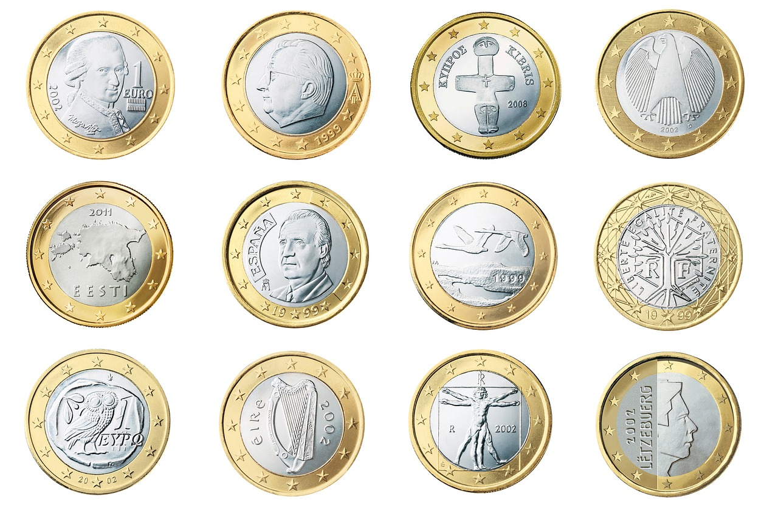
MATKABUDJETTI
Apurahasi kattaa pääsääntöisesti matkat kohteeseen, majoituksen ja elinkustannuksia.
Useimmissa tapauksissa saat lisäksi ruokarahan arkipäiviviltä koululta, joka maksetaan tilillesi jälkikäteen palautettuasi kaikki asiakirjat allekirjoituksineen ja tehtävät (onedrive-kansio) sekä olet vastannut Erasmus+ palautekyselyyn (Survey). Tarkista apurahan suuruus kv- koordinaattoriltasi.
Voit tiedustella Kelalta korotetusta opintotuesta ja opintolainan takauksesta ulkomaanjaksolle.
Rahaa on hyvä varata myös harrastuksiin, aktiviteetteihin, retkiin tai pääsylippuihin jos haluat käydä nähtävyyksissä tai tapahtumissa.
8. tehtävä. Tee matkabudjetti

Slide 48
Syöminen tulee halvemmaksi kun valmistat sen mahdollisuuksien mukaan itse sen sijaan, että kävisit ravintolassa tai ostaisit valmisruokaa. Turistipaikoissa, kuten lentokentillä tai nähtävyyksissä on usein kalliimmat turistihinnat ja säästät rahaa ostamalla esim. eväät muualta. Selvitä etukäteen maan hintataso, Intiassa ja Nepalissa sama rahamäärä riittää pidempään kuin esim. Norjassa tai Tanskassa.

Slide 49
Rahan käsittely
Käteinen voi joskus olla kätevämpi maksuväline. Rahaa ei kannata pitää mukanaan kuin parin päivän tarpeiksi, ei siis koko matkakassaa taskuvarkaiden varalta.
Rahapussissa, piilotaskussa tai kaulapussissa on hyvä pitää osa mukana olevista rahoista (ei siis kaikkia lompakossa). Taskussa kannattaa aina olla varaseteli tai kolikoita sen verran, että pääset niillä hätätilanteessa asunnolle tai voit maksaa pieniä ostoksia tarvitsematta avata lompakkoa.
Älä auo lompakkoasi kenenkään nähden niin, että rahamäärä paljastuu.

Slide 50
Rahan käsittely
Osa rahoista kannattaa laittaa feikkilompakkoon, jonka voi ryöstötilanteessa antaa ryöstäjälle.
Pidä loput rahasi huoneessasi esim. lukitussa matkalaukussa.
Maksuvälineenä voit käyttää myös kansainvälistä luotto- tai pankkikorttia (VISA, Visa Electron, Mastercard), mutta sen kanssa on oltava erityisen varovainen, sillä kortti saatetaan kopioida (esim. automaatilla).
Ota mukaan rinnakkaiskortti.

Slide 51
Rahan käsittely
Turvallisinta on käyttää korttia vain käteisen nostoon. Tee nostot mieluiten pankin yhteydessä tai sisällä olevasta automaatista siltä varalta, että kortti jää automaattiin.
Oma pankkisi voi veloittaa automaattinostoista maksua hinnastonsa mukaan.
Jos kortti katoaa tai varastetaan, ilmoita siitä heti sulkupalveluun, jonka numero on hyvä olla talletettuna esim. puhelimeen.

Slide 52
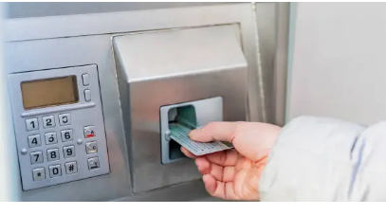
Valuutanvaihto
Melkein jokaisessa matkakohteessa voi vaihtaa euroja paikalliseen valuuttaan pankissa tai valuutanvaihtopisteessä (esim. Forex).
Jos mahdollista, vaihda paikallista valuuttaa jo Suomessa. Voit myös nostaa rahaa esim. lentokentällä kohteessa, jolloin saat paikallista valuuttaa (esim Japaniin).
Käteistä on hyvä olla jo heti alkumatkasta (esim. taksiin tai bussiin lentokentällä).

Slide 53
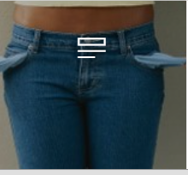
Mitä tehdä, jos rahat loppuvat?
Laske matkan aikana paljonko rahaa on jäljellä ja yritä pysyä budjetissa.
Pysy selvillä luotto- tai pankkikortin saldosta.
Älä pidä koko matkakassaa mukana, aina on mahdollista joutua ryöstön kohteeksi.
Nettipankin kautta kätevä siirtää rahaa tilille. Jos korttikin on esim. varastetussa lompakossa, Suomesta käsin voi siirtää rahaa myös rahansiirtopalvelun kautta (esim. MoneyGram ja Western Union) paikalliseen rahannostopisteeseen, esim. pankkiin.

Slide 54
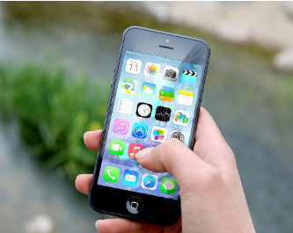
Kännykkä
Ennen lähtöäsi tarkista operaattoriltasi, että puhelimesi toimii ulkomailla ja kohdemaassa (liittymäkohtaiset estot).
Ulkomailla voit valita useasta operaattorista, ota selvää operaattoriltasi puhelu- ja tekstiviestihinnoista.
Muista, että ulkomailla maksat myös puhelun vastaanottamisesta suomalaiseen numeroosi.
Sulje puhelinliittymäsi heti jos puhelin varastetaan. (Soitto operaattorisi hätänumeroon). Voit myös laittaa puhelimeen näytön lukituksen (tee ilmoitus silti).
Prepaid voi tulla halvemmaksi. Tarkista kuitenkin ettei puhelimessasi ole estoa toisen operaattorin kortin käyttämiseksi.

Slide 55
Internet
Puhelimella tai muulla laitteella surffailu netissä voi tulla hyvin kalliiksi ulkomailla.
Ota etukäteen selvää verkkovierailusta aiheutuvista maksuista operaattoriltasi.
Tarkista, ettei Internet ole päällä automaattisesti: dataverkkovierailun eli dataroamingin esto on yleensä älypuhelimessa vakioasetuksena ja jos ei, voit kytkeä mobiilidatan pois päältä manuaalisesti. Tällöin puhelimella ei pääse ulkomailla nettiin tai käyttämään muitakaan datasiirron vaatimia sovelluksia, esimerkiksi karttapalveluja tai pikaviestisovelluksia kuten iMessage ja WhatsApp.
Myöskään kuva- tai videoviestien lähettäminen tai vastaanotto ei onnistu. Yritä löytää ilmainen langaton verkko, Wifi (etsi merkkejä esim. kouluissa, hotellissa, ravintolassa, julkisissa kulkuvälineissä). Dataroamingin voi laittaa päälle tilapäisesti.
Älä kirjaudu tuntemattomiin verkkoihin.

Slide 56
Turvallisuus ja riskit
Riskejä ulkomailla ovat
ryöstö
taskuvarkaus
pahoinpitely
raiskaus
huumaus
kidnappaus

Slide 57
Turvallisuus ja riskit
Luonnonkatastrofi
terrori-isku
pommi-isku
mielenosoitukset ja suuret väkimäärät
vaarallinen liikenne
sairaudet
huono hygienian taso
myrkylliset kasvit ja eläimet
Valtaosa matkaajista ei koskaan joudu näihin tilanteisiin.
Kannattaa kuitenkin ennakoida tilanteita niin pienennät riskiä.

Slide 58
Vaarojen ennakointi
Pidä silmäsi auki ja ole valppaana. Älä unohdu tarkastelemaan esim. kännykkääsi jolloin huomiosi on muualla.
Ryöstö/ taskuvarkaus: pidä reppua lukittuna ja käsilaukkua niin, että sen hihna menee vartalon poikki. Pidä arvoesineet ja rahat syvällä laukussa. Pidä laukusta kiinni erityisesti suurissa väkijoukoissa kuten junasta poistuttaessa, niissä on taskuvarkaan helppo toimia. Älä pidä lompakkoa takataskussa. Pidä poissa näkyvistä kultakorut, arvokkaan näköiset kellot, kamerat ja kännykät. Älä astu "pimeään" taksiin, joka voi ryöstää sinut. Älä juo niin että päihdyt, olet silloin helppo kohde.

Slide 59
Vaarojen ennakointi
Jätä passisi ja mielellään myös luottokorttisi majapaikkaan. Voit ojentaa feikkikukkaron ryöstäjälle.
Huumaus: älä koskaan vastaanota tuntemattomalta mitään juotavaa tai syötävää, esim. virvokkeita tai makeisia, niillä voidaan huumata matkailijoita tyrmäystipoilla. Älä jätä ravintolassa ruoka-annosta tai juomalasia valvomatta.
Uhkaavat tilanteet: jos sinua uhataan väkivallalla, juokse pakoon, jos et pääse, yritä selvitä tilanteesta puhumalla tai puolustautumalla ja huutamalla koko ajan apua.

Slide 60
Rikosilmoitus ja viranomaiset
Tallenna mieleesi ja kännykkääsi poliisin numero ja opettele huutamaan apua paikallisella kielellä.
Varkaus-, ryöstö- tai pahoinpitelytilanteesta sinun on tehtävä rikosilmoitus paikalliselle poliisille, jotta voit hakea korvausta esim. varastetusta tavarasta matkatavaravakuutuksen perusteella (huom. matkatavaravakuutus hankittava itse). Pyydä ilmoituksestasi kopio, joka liitetään korvaushakemukseen.
On mahdollista, että joku myös tekeytyy viranomaiseksi, esimerkiksi vaatien rahaa tai henkilöllisyystodistusta keskellä katua. Näytä silloin mieluummin passin kopiota.

Slide 61
Vaarojen ennakointi
Liikenne - jalankulkijana pysyttele tien reunoilla, katso kaikkiin suuntiin risteyksessä, ole varovainen katua ylittäessäsi.
Vältä isoja kokoontumisia, kuten mielenosoituksia.
Seuraa ulkomaanuutisia jo ennen lähtöä sekä paikallisia ja kansainvälisiä medioita paikan päällä.
Seuraa ennen lähtöäsi ja paikan päällä Ulkoministeriön matkustustiedotteita kohdemaahan kohdistuvista alueellisista riskeistä, kuten luonnonkatastrofit tai terroriuhka.
Tee matkustusilmoitus ennen lähtöä ulkoministeriön sivuilla, silloin suurlähetystö Suomessa tietää missä olet katastrofitilanteiden varalta ja se voi myös varoittaa niistä.
Seuraa paikallisia tiedotusvälineitä ja viranomaisen antamia toimintaohjeita kriisin sattuessa.
9. tehtävä: Tee matkustusilmoitus tästä: Matkustusilmoitus

Slide 62
Jos passi katoaa
Jos passisi katoaa, tee ilmoitus paikalliselle poliisille.
Mene ilmoituksen kopion kanssa Suomen edustustoon. Jos sellaista ei maassa ole, käy myös toisen Pohjoismaan tai EU-maan edustusto.
Edustustosta saat väliaikaisen passin.
Tässä auttaa, että sinulla on kadonneen passisi kopio ja kuva sähköpostissa tai pilvipalvelussa (pakollinen). Ota kaikista tärkeistä asiakirjoista myös paperikopiot mukaan, niistä on hyötyä katoamistapauksissa.
10. tehtävä: Ota valokuva tärkeistä asiakirjoistasi ja tallenna onedrive-kansioon ja tallenna tärkeät numerot myös puhelimeesi. Lähetä sähköposti myös perheellesi, jotta ne ovat tulostettavissa myös Suomessa.

Slide 63
Ennakointi
Älä liiku etenkään yksin valaisemattomilla alueilla äläkä missään, missä ei liiku runsaasti ihmisiä.
Käytä pimeällä taksia ja suunnittele kulkureittisi etukäteen.
Älä näytä siltä, että olet eksyksissä, vaikka tosiasiassa olisitkin.
Älä tutki karttaa äläkä opaskirjoja keskellä katua vaan hakeudu turvallisen näköiseen kahvilaan, kauppaan tai muuhun sisätilaan tutkimaan niitä.
Pukeudu tavallisiin ja halpoihin vaatteisiin äläkä herätä huomiota arvoesineillä tai käytöksellä.

Slide 64
Matkustustiedote - varautuminen
Perehdy jo ennen lähtöäsi Suomen ulkoministeriön matkustustiedotteisiin, joista selviää valtiot ja niiden osat, joissa arvellaan olevan vaarallista esim. poliittisen kriisin, sissitoiminnan tai luonnonmullistuksen vuoksi.
Hanki tietoa netistä ja matkaoppaista sekä kohteessa aikaisemmin olleilta opettajilta, opiskelijoilta ja tutuiltasi millaisia suosituksia ja kokemuksia heillä on.
Kohteessa keskustele paikallisen yhteyshenkilömme tai muiden paikallisten, esim. työkavereiden kanssa turvallisuudesta eri alueilla, vaikkapa tietyssä kaupunginosassa.

Slide 65
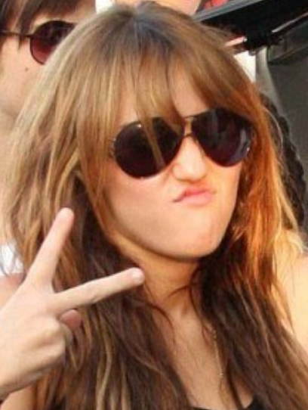
Eri kulttuurien koodeja: käsimerkit ym.

Slide 66
Kulttuurishokki
Kulttuurisokilla tarkoitetaan vieraaseen maahan ja vieraaseen kulttuuriin sopeutumisen aiheuttamaa stressiä.
Eri asteista kulttuurista sopeutumista ilmenee aina, kun ihminen vaihtaa paikkaansa tutusta ympäristöstä uuteen.
Katso video: https://youtu.be/gb_Sf9m2BDo

Slide 67
Kulttuurishokin neljä vaihetta
1. Kuherruskuukausi on turistimainen vaihe, jolloin suhtaudutaan asioihin uteliaisuudella ja mutkattomasti. Vieras kulttuuri tuntuu jännittävältä, kiehtovalta ja hienolta. Honeymoon
2. Shokkivaihe kehittyy vähitellen. Jonkin ajan kuluttua pienet asiat alkavat ärsyttää, herää paljon kysymyksiä: Miksi ihmeessä minun täytyy tehdä tämä asia näin hassusti. Tällöin voi myös tuntea itsensä tavallista väsyneemmäksi eikä ole niin innokas kokeilemaan uusia asioita.

Slide 68
Kulttuurishokin neljä vaihetta
3. Reaktiovaiheessa paikallinen kulttuuri ei miellytä enää laisinkaan. Ajatukset voivat täyttyvät huolesta, surullisuudesta tai alakuloisuudesta. Kotiinpaluu tuntuu houkuttavalta. Tässä vaiheessa oma aktiivisuus on ratkaisevaa. Täytyisi löytää alkuperäinen innostuksensa uudelleen.
4. Tasaantumisvaiheessa uusi elämäntilanne hyväksytään ja aletaan näkemään uudessa kulttuurissa myönteisiä puolia. Alkaa ymmärtämään miksi ihmiset käyttäytyvät niin kuin tekevät. Alkaa sopeutumaan ja tuntemaan olonsa kotoisaksi.
Paluusokki - Shock vid retur
Paluushokki tulee kohdalle yleensä yllättäen: vaikka on iloissaan paluusta kotimaahan, olo voikin tuntua tyhjältä, ei ole enää se sama ihminen, joka lähti ulkomaille, vaan on oppinut ulkomailla asuessaan uudenlaisia käyttäytymismalleja, -tapoja ja käsityksiä. Yhtäkkiä ei enää ollakaan samalla aaltopituudella kanssaihmistensä kanssa. Kotiin on hyvä pitää yhteyttä matkan ajan, se lievittää paluusokkia.

Slide 69
PALUUSHOKKI
Shokki kotiin palatessa: Vaikka olet iloinen paluustasi kotiin, saatat tuntea olosi tyhjäksi, sillä et ole enää sama henkilö kuin ulkomailla, vaan olet oppinut ulkomailla ollessasi uusia tapoja käyttäytyä, toimia ja ymmärtää. Yhtäkkiä et enää olekaan samalla aaltopituudella kanssakulkijoidesi kanssa. Yhteyden pitäminen kotimaahan matkan aikana on hyvä tapa lievittää kotiinpaluun aiheuttamaa järkytystä.
Paluushokki Paluushokki tulee kohdalle yleensä yllättäen: vaikka on iloissaan paluusta kotimaahan, olo voikin tuntua tyhjältä, ei ole enää se sama ihminen, joka lähti ulkomaille, vaan on oppinut ulkomailla asuessaan uudenlaisia käyttäytymismalleja, -tapoja ja käsityksiä. Yhtäkkiä ei enää ollakaan samalla aaltopituudella kanssaihmistensä kanssa. Kotiin on hyvä pitää yhteyttä matkan ajan, se lievittää paluusokkia.

Slide 70
Kulttuurishokin neljä vaihetta
Miten kulttuurisokkia voi lieventää
Tutustu ihmisiin: Paikallisten ihmisten kanssa puhuminen vähentää heti shokkia, mutta heihin tutustuminen voi olla vaikeaa. Pääasia on, että tutustuu uusiin ihmisiin – vaikka sitten muihin matkailijoihin tai harjoittelijoihin. Juttele avoimesti myös kanssamatkustajille.
Suhtaudu kaikkeen myönteisesti eikä kielteisesti, esimerkiksi ruokaan, tapoihin, pukeutumiseen, kieleen, paikkaan ja ihmisiin.
On hyvä käydä läpi syyt, joista sokki johtuu, ja muistaa, että toiseen kulttuuriin tai vieraaseen maahan on lähdetty juuri siksi, että voi kokea jotain erilaista.
Anna itsellesi aikaa: Voi ottaa rauhassa, ja totutella uuteen paikkaan pikkuhiljaa. Ei pidä olettaa, että sokki menee heti ohi.
https://www.youtube.com/watch?v=ZGhlkXw10Z0
11. Tehtävä: etsi netistä ulkomaalaisten kokemia kulttuurishokkeja Suomesta sekä mahtakohteessasi vaihto-opiskelijoiden kokemuksia (yhteensä 4). Tallenna linkit onedrive-kansioon.

